Slide 1
Профессионализмы в речи членов моей семьи.
Работу выполнил:
ученик 6 класса МБОУ Рождественской СОШ Елисеев Павел
Руководитель:
Евстигнеева Е.В.

Slide 2
Цели:
Формирование умения различать общеупотребительную и
необщеупотребительную лексику;
Находить в толковом словаре;
Развивать логическое мышление

Slide 3
Задачи:
Развивать языковую компетенцию;
Ознакомиться с профессионализмами в работе родителей;
Находить значение слов в разных источниках;
Развивать логического мышления

Slide 4
Моя мама работает в Фировском районе нотариусом, и в своей речи она часто использует профессиональные слова. Я попытался разобраться в их значении.

Slide 5
Договор – продажа недвижимости

Slide 6
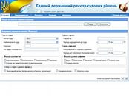
Реестр – книга учета нотариальных действий

Slide 7
Сделки – отчуждения недвижимости

Slide 8
Завещание – передача имущества после смерти

Slide 9
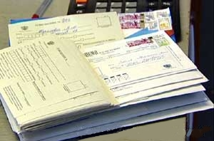
Входящая корреспонденция – всё, что присылают в нотариальную контору: письма, запросы

Slide 10
Запросы – сообщение о совершении каких-либо действий

Slide 11
Спасибо за внимание!

